Slide 1
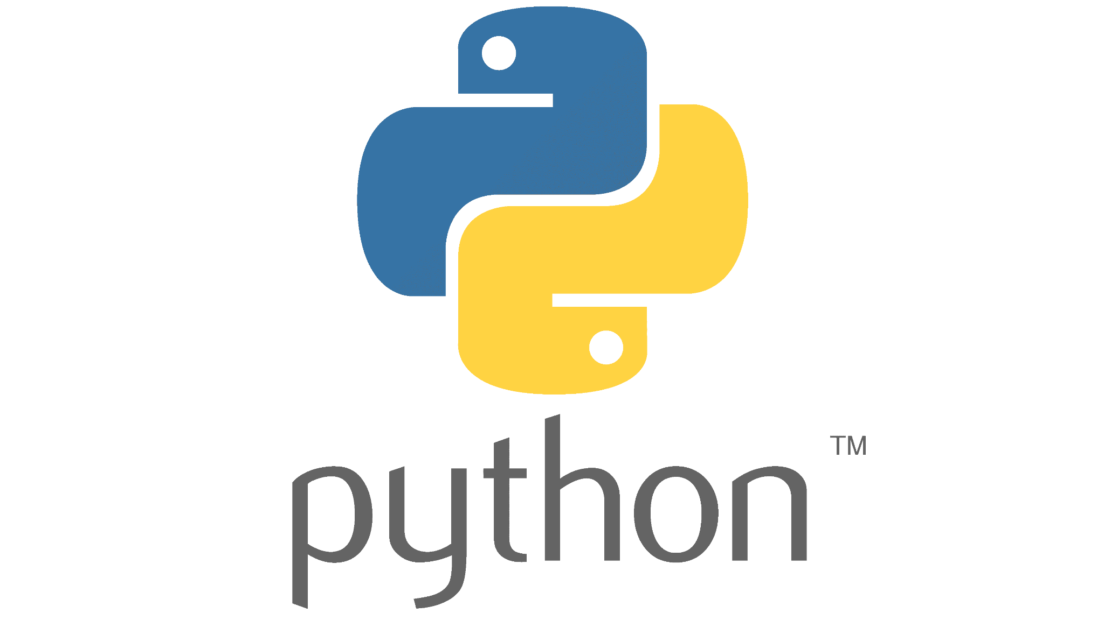

Γλώσσα‘Προγραμματισμού’: {
ex-apostaseos.html
diarkeia_10-mines.css
[36η Εβδομάδα]
[Python]
< Εισηγητής: Νίκος Κούκος >
}
ΕΚΠΑΙΔΕΥΤΙΚΟΣ ΟΜΙΛΟΣ ΕΥΔΟΚΙΜΟΣ

Slide 2
36.0.1{
Λύσεις Προηγούμενων Ασκήσεων
ex-apostaseos.html
diarkeia_10-mines.css
Άσκηση 1
ΛΥΣΗ
from turtle import *
shape('turtle')
fillcolor('green')
penup()
setposition(50,-50)
pendown()
forward(100)
left(90)
forward(100)
left(90)
forward(100)
left(90)
Δείτε τον υπόλοιπο κώδικα στις σημειώσεις…
Γράψτε ένα πρόγραμμα two_squares.py που χρησιμοποιεί τη μονάδα Turtle για να σχεδιάσει δύο τετράγωνα μεγέθους 100. Σχεδιάστε τα με τέτοιο τρόπο ώστε να απέχουν 100 βήματα το ένα από το άλλο. Βεβαιωθείτε ότι το σχέδιο δεν περιέχει άλλες γραμμές. Ως τελευταίο βήμα ανάπτυξης, βεβαιωθείτε ότι το σχέδιο βρίσκεται στο κέντρο του παραθύρου.
}
Γλώσσα Προγραμματισμού Python

Slide 3
36.0.1{
Λύσεις Προηγούμενων Ασκήσεων
ex-apostaseos.html
diarkeia_10-mines.css
Άσκηση 1
ΛΥΣΗ
from turtle import *
shape('turtle')
fillcolor('green')
penup()
setposition(-100,-40)
pendown()
forward(200)
left(105)
forward(100)
setposition(-100,-40)
penup()
home()
Γράψτε ένα πρόγραμμα triangle_75.py που χρησιμοποιεί τη μονάδα Turtle για να σχεδιάσει ένα τρίγωνο που έχει μια πλευρά μήκους 200, την άλλη πλευρά μήκους 100 και η γωνία μεταξύ αυτών των δύο πλευρών είναι 75 μοίρες. Βεβαιωθείτε ότι το σχέδιο βρίσκεται (περίπου) στο κέντρο του παραθύρου Python Turtle Graphics.
}
Γλώσσα Προγραμματισμού Python

Slide 4
35.1.0{
[Η βιβλιοθήκη PyGame]
ex-apostaseos.html
diarkeia_10-mines.css
Η Pygame είναι μια δημοφιλής βιβλιοθήκη Python που χρησιμοποιείται για την ανάπτυξη βιντεοπαιχνιδιών. Είναι ένας δωρεάν, ανοιχτού κώδικα wrapper πολλαπλών πλατφορμών γύρω από την απλή βιβλιοθήκη DirectMedia (SDL). Η αφαίρετικότητα (abstraction) των λειτουργιών SDL που παρέχονται από την Pygame καθιστά πολύ εύκολη την ανάπτυξη εφαρμογών πολυμέσων με την Python.
}
Γλώσσα Προγραμματισμού Python

Slide 5
[Περιγραφή του Παιχνιδιού]
36.1.1{
ex-apostaseos.html
diarkeia_10-mines.css
Θα φτιάξουμε ένα κλώνο του παιχνιδιού Asteroids. Στο παιχνίδι, έχουμε
ένα σκάφος το οποίο έχει σαν σκοπό να διαλύει αστεροειδείς που
έρχονται προς το μέρος του. Αν ένας αστεροειδής αγγίξει το σκάφος,
τότε χάνουμε.
}
Γλώσσα Προγραμματισμού Python

Slide 6
[Πώς παίζεται]
36.1.2{
ex-apostaseos.html
diarkeia_10-mines.css
Το παιχνίδι θα παίζεται με τα παρακάτω πλήκτρα:
Πλήκτρο | Ενέργεια
Δεξί βέλος | Περιστροφή του σκάφους δεξιά
Αριστερό βέλος | Περιστροφή του σκάφους αριστερά
Επάνω βέλος | Επιτάχυνση του σκάφους προς τα εμπρός
Space | Πυροβολώ
Escape | Διακοπή παιχνιδιού
}
Γλώσσα Προγραμματισμού Python

Slide 7
36.1.3{
[Ανάλυση του project]
ex-apostaseos.html
diarkeia_10-mines.css
1. Ρύθμιση του Pygame για το έργο μας
2. Χειρισμός εισόδου του παίκτη στο παιχνίδι
3. Φόρτωση εικόνων και εμφάνισή τους στην οθόνη
4. Δημιουργία αντικειμένων παιχνιδιού με εικόνα, θέση και κάποια λογική
5. Μετακίνηση του διαστημοπλοίου
6. Μετακίνηση των αστεροειδών και ανίχνευση συγκρούσεων με το διαστημόπλοιο
7. Ρίξιμο σφαιρών και καταστροφή αστεροειδών
8. Διάσπαση των αστεροειδών σε μικρότερους
9. Αναπαραγωγή ήχων
10.Χειρισμός του τέλους του παιχνιδιού
}
Γλώσσα Προγραμματισμού Python

Slide 8
36.1.4{
[Δημιουργία του παιχνιδιού – Βήμα 1]
ex-apostaseos.html
diarkeia_10-mines.css
import pygame # Εισαγωγή της βιβλιοθήκης για να αποκτήσουμε όλες τις λειτουργίες της
class SpaceRocks: # Δημιουργία της κλάσης SpaceRocks
def __init__(self): # Κατασκευαστής
self._init_pygame() # Προετοιμασία του παιχνιδιού
self.screen = pygame.display.set_mode((800, 600)) # Επιφάνεια/Πλαίσιο του παιχνιδιού
def main_loop(self):
Δείτε τον υπόλοιπο κώδικα στις σημειώσεις…
}
Γλώσσα Προγραμματισμού Python

Slide 9
36.1.5{
[Χειρισμός εισόδου – Βήμα 2]
ex-apostaseos.html
diarkeia_10-mines.css
Σε αυτό το σημείο, έχουμε τον κύριο βρόχο του παιχνιδιού, έτοιμο να
τρέξει τη λογική του παιχνιδιού.
Η μεγαλύτερη επεξεργασία εισόδου στο Pygame γίνεται μέσα σε έναν
βρόχο συμβάντων . Σε κάθε καρέ, το πρόγραμμά μας μπορεί να λάβει
μια συλλογή γεγονότων που συνέβησαν από το προηγούμενο καρέ.
Αυτό περιλαμβάνει την κίνηση του ποντικιού, τα πιθανά πατήματα πλήκτρων και ούτω καθεξής.
}
Γλώσσα Προγραμματισμού Python

Slide 10
36.1.6{
[Εισαγωγή εικόνων – Βήμα 3]
ex-apostaseos.html
diarkeia_10-mines.css
Μέχρι εδώ, έχουμε ένα παράθυρο του παιχνιδιού που μπορούμε να το κλείσουμε πατώντας ένα πλήκτρο. Στο τέλος αυτού του βήματος, θα εμφανίσουμε μια εικόνα σε αυτό το παράθυρο.
Καθώς το παιχνίδι μας μεγαλώνει, είναι σημαντικό να διατηρεί τη σωστή δομή. Δημιουργούμε λοιπόν έναν φάκελο με το όνομα assets και, μέσα σε αυτόν, έναν άλλο με το όνομα sprites. Εκεί θα βάλουμε όλα τα sprites που θα χρησιμοποιεί το παιχνίδι μας. Επίσης, δημιουργούμε ακόμα ένα αρχείο utils.py, το οποίο θα περιέχει όλες τις επαναχρησιμοποιήσιμες μεθόδους.
}
Γλώσσα Προγραμματισμού Python

Slide 11
36.1.7{
[Εισαγωγή αντικειμένων – Βήμα 4]
ex-apostaseos.html
diarkeia_10-mines.css
Χρειαζόμαστε κι άλλα βασικά αντικείμενα στο παιχνίδι μας. Θα δημιουργήσουμε μια κλάση που αντιπροσωπεύει άλλα αντικείμενα του παιχνιδιού με δυνατότητα σχεδίασης και θα τη χρησιμοποιήσουμε για να φτιάξουμε και να χρησιμοποιήσουμε ένα διαστημόπλοιο και έναν αστεροειδή.
}
Γλώσσα Προγραμματισμού Python

Slide 12
36.1.8{
[Έλεγχος της ταχύτητας εκτέλεσης – Βήμα 5.1]
ex-apostaseos.html
diarkeia_10-mines.css
Θέλουμε το παιχνίδι μας να τρέχει με σταθερό αριθμό καρέ ανά δευτερόλεπτο (FPS) σε κάθε υπολογιστή, ανεξάρτητα από τις δυνατότητές του.
Ευτυχώς, η Pygame μπορεί να το φροντίσει αυτό.
Διαθέτει τη κλάση pygame.time.Clock με μια μέθοδο tick(). Αυτή η μέθοδος θα περιμένει τόσο ώστε να ταιριάζει με την επιθυμητή τιμή FPS, που μεταβιβάζεται ως όρισμα.
}
Γλώσσα Προγραμματισμού Python

Slide 13
36.1.9{
[Δημιουργία του διαστημοπλοίου – Βήμα 5.2]
ex-apostaseos.html
diarkeia_10-mines.css
Η GameObject, έχει μια γενική λογική που μπορεί να χρησιμοποιηθεί ξανά από διαφορετικά αντικείμενα του παιχνιδιού, μέσω της κληρονομικότητας. Ωστόσο, κάθε αντικείμενο θα εφαρμόσει επίσης τη δική του λογική. Το διαστημόπλοιο, για παράδειγμα, αναμένεται να περιστρέφεται και να επιταχύνει. Θα ρίχνει και σφαίρες, αλλά αυτό έρχεται αργότερα.
Δημιουργία κλάσης Spaceship
…….
}
Γλώσσα Προγραμματισμού Python

Slide 14
36.1.10{
[Περιστροφή του διαστημοπλοίου – Βήμα 5.3]
ex-apostaseos.html
diarkeia_10-mines.css
Από προεπιλογή, το διαστημόπλοιο είναι στραμμένο προς τα επάνω, προς το επάνω μέρος της οθόνης. Οι παίκτες θα πρέπει να μπορούν να το περιστρέψουν αριστερά και δεξιά.
Ευτυχώς, η Pygame έχει ενσωματωμένες μεθόδους για την περιστροφή των sprites.
Αρχικά, δημιουργούμε ένα σταθερό διάνυσμα που ονομάζεται UP στο αρχείο space_rocks/models.py.
}
Γλώσσα Προγραμματισμού Python

Slide 15
36.2.0{
Άσκηση – Project Φιδάκι
ex-apostaseos.html
diarkeia_10-mines.css
Χρησιμοποιήστε την Pygame για να φτιάξετε το κλασικό παιχνίδι «Φιδάκι».
Δημιουργήστε ένα πλαίσιο / οθόνη για να διαδραματίζεται το παιχνίδι. Η «τροφή» του φιδιού, θα είναι ένα τετραγωνάκι της οθόνης. Το ίδιο και το ξεκίνημα του μεγέθους του φιδιού. Το φιδάκι, μεγαλώνει όσο καταφέρνει να «τρώει» τροφή (τετραγωνάκια). Με κάθε τετραγωνάκι, αυξάνονται και οι πόντοι του σε έναν πίνακα καταμέτρησης, επάνω αριστερά στον πίνακα/οθόνη του παιχνιδιού. Ο παίκτης χάνει αν το φιδάκι ακουμπήσει τα όρια του καμβά/πλαισίου/ οθόνης του παιχνιδιού.
}
Γλώσσα Προγραμματισμού Python

